Slide 1
本資料は、尾瀬ネイチャーラーニングに
取り組むための学習画面データです。
モデルプログラムとしてご確認いただいたうえで、
各学校の状況・様子に応じて、
自由に改変してお取り扱いください。

Slide 2
尾瀬ネイチャーラーニングモデルプログラム 中学校編
持続可能な尾瀬×○○探究
自分の興味・関心を発見する
事前学習資料
1時間目

Slide 3
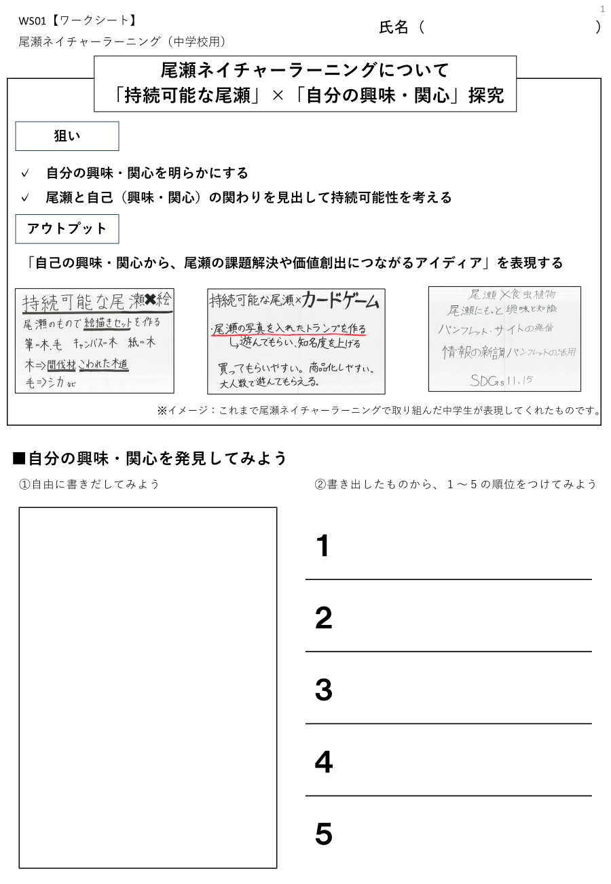
使うもの
ワークシート

Slide 4
本日の流れ
１．尾瀬ネイチャーラーニングを知る
▼
２．自分の興味・関心を発見する
▼
３．まとめ・次回予告

Slide 5
１．尾瀬ネイチャーラーニングを知る

Slide 6
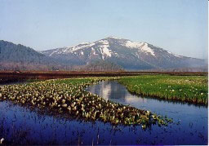
まずは、尾瀬（おぜ）って？
群馬・福島・栃木・新潟の4県にまたがり、尾瀬ヶ原（おぜがはら）や尾瀬沼（おぜぬま）、至仏山（しふつさん）、燧ヶ岳（ひうちがたけ）等は、文化財保護法でも国の特別天然記念物に指定されています。
標高1,400メートルに位置し本州最大の湿原といわれる尾瀬ヶ原（約849ヘクタール）を中心とする生態系は、微妙なバランスの上に成り立つ学術的にも価値のある自然です。
（写真・文章）群馬県webページ https://www.pref.gunma.jp/page/1218.html より転載
わたしたちの学校では、●月●日（●）に尾瀬を散策します。

Slide 7
尾瀬ネイチャーラーニングで行うこと
事前・現地・事後学習の一連を通して、最終的には「自分の興味・関心から、尾瀬の課題解決や価値創出につながるアイディア」を表現する学習
コンセプト
持続可能な尾瀬 × ○○
自分の興味・関心

Slide 8
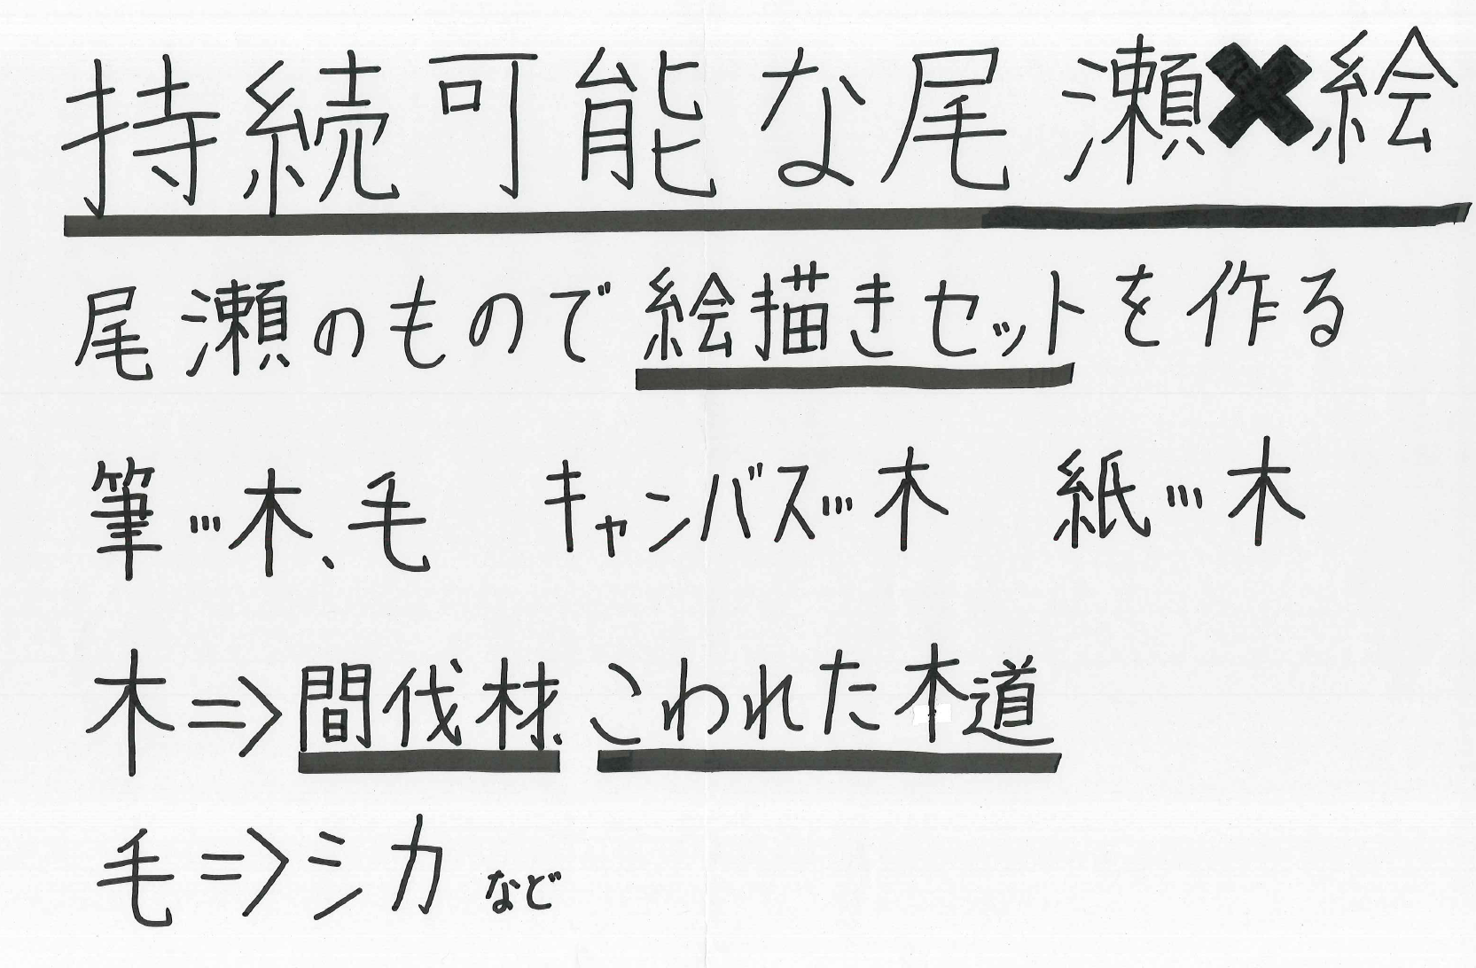
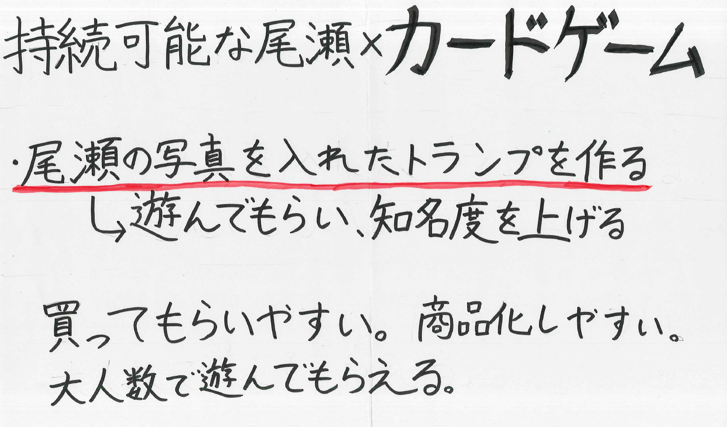
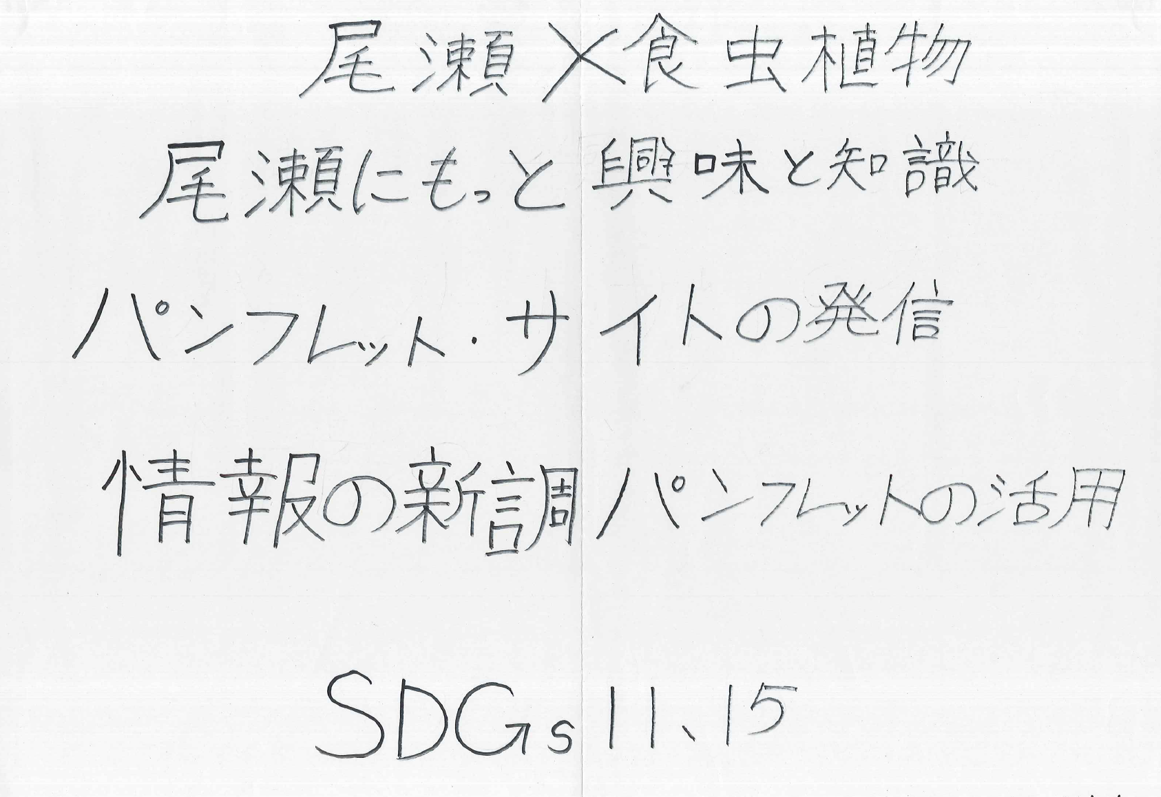
コンセプト「持続可能な尾瀬×○○」って？
※このアウトプット例は、実際の中学生が考えたものです。
「○○」には、興味・関心があるものを
何でも題材にしてOK！

Slide 9
大切なこと
「尾瀬」そのものを学ぶこと
＋
自分の興味・関心を発見すること

Slide 10
授業予定
授業概要 |  | 授業概要
事前学習 2時間 想定 | 自分の興味・関心と 持続可能な尾瀬の見方を 発見しよう！ | 事前学習① 自分の興味・関心を 発見する
 |  | 事前学習② 持続可能な尾瀬の見方を 発見する
 |  | （ガイドさんによる授業）
現地学習 | 尾瀬の課題を 発見してこよう！ | 尾瀬の課題を発見してくる
事後学習 3時間 想定 | 持続可能な尾瀬のために、 自分が考えたアイディアを 発表しよう！ | 事後学習① アイディアを出す
 |  | 事後学習② アイディアを整理する
 |  | 事後学習③ アイディアを発表する

Slide 11
尾瀬ネイチャーラーニングを
通じて、尾瀬と自分の関わりを
探究していこう！

Slide 12
２．自分の興味・関心を発見する

Slide 13
自分の興味・関心を発見してみよる
【やること】
・自分の興味・関心を発見してみよう！
【流れ】
・クラス説明 05分
・個人ワーク① 10分
・個人ワーク② 05分
・グループワーク 10分
【形式】
ワークシートを活用します。

Slide 14
個人ワーク①：自由に書きだしてみよう １０分程度
【書き出すヒント】
・自由に興味・関心を“キーワード”で書き出そう
・好きなことや趣味、特技、最近ハマっていること
・将来就きたい仕事や好きな地域・国
・好きな教科・勉強、部活動、委員会活動
・書く欄がいっぱいになるくらいたくさん出してみよう
読書
ドラマ
国語
食べること
公園で遊ぶ
例
VR
焼きまんじゅう
イヤホン
キーホルダー
よい
香り

Slide 15
個人ワーク②：１～５の順位をつけよう ５分程度
【書き出すヒント】
・たくさん挙げた興味・関心の中から、
自分が特に今、興味・関心があるものを５つ選び、
自分なりの優先順位をつけてみよう。
１
読書
４
イヤホン
例
２
VR
５
公園で遊ぶ
３
国語

Slide 16
グループワーク：考えたものを共有しよう １０分程度
【グループワークのポイント】
・前後左右等の４人程度のグループで共有しましょう
・自由に書きだしたものと優先順位のどちらも説明しましょう
・優先順位５つのものについては「なぜ興味があるのか」・
「どんなことに興味があるのか」も併せて紹介しましょう
・聴き手は「相手に興味・関心をもちながら」話を聴きましょう
・上記のことを共有して時間が余ったら、「持続可能な尾瀬と
○○をかけあわせると、こんなことができそうじゃない？」と
互いに自由に話し合ってみましょう

Slide 17
３．まとめ・次回予告

Slide 18
まとめ・次回予告
【まとめ】
・事前・現地・事後学習の一連を通して、最終的には「自分の興味・関心から、尾瀬の課題解決や価値創出につながるアイディア」を表現する学習
・コンセプトを意識ながら取り組もう
【次回予告】
・次回の授業は、「持続可能な尾瀬の見方を知る」です
コンセプト
持続可能な尾瀬 × ○○
自分の興味・関心

Slide 19
尾瀬ネイチャーラーニングモデルプログラム 中学校編
持続可能な尾瀬×○○探究
持続可能な尾瀬の見方を知る
事前学習資料
２時間目

Slide 20


使うもの
ワークシート
タブレット端末

Slide 21
本日の流れ
１．持続可能な尾瀬の見方を知る
▼
２．自分の興味・関心と尾瀬を関連させる
▼
３．まとめ・次回予告

Slide 22
１．持続可能な尾瀬の見方を知る

Slide 23
【前回振り返り】尾瀬ネイチャーラーニングで行うこと
事前・現地・事後学習の一連を通して、最終的には「自分の興味・関心から、尾瀬の課題解決や価値創出につながるアイディア」を表現する学習
コンセプト
持続可能な尾瀬 × ○○
自分の興味・関心

Slide 24
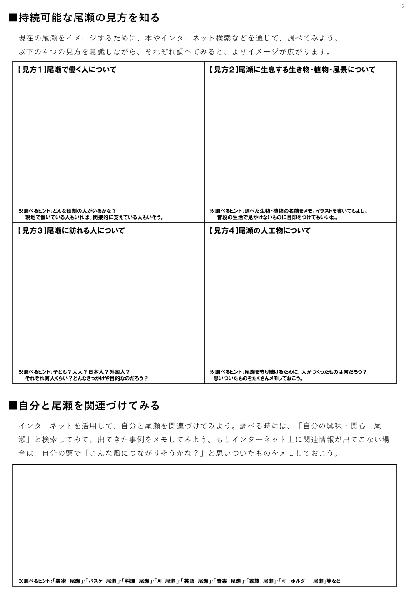
持続可能な尾瀬の見方を知る
【やること】
・持続可能な尾瀬の見方（4つ）を知る
・インターネット検索等を通じて情報収集をする。
【流れ】
・クラス説明 10分
・個人ワーク 15分
・ペアワーク 05分
【形式】
・ワークシートを活用します。
・タブレット端末を活用します。

Slide 25
持続可能な尾瀬の見方（４つ）について
【見方１】 尾瀬で働く人について | 【見方２】 尾瀬に生息する生き物・植物・風景について
【見方３】 尾瀬に訪れる人について | 【見方４】 尾瀬の人工物について
どんな役割をもって働いていそう？
現地で働いている人、
間接的に支えている人・・・
生き物・植物・風景・・・
名前をメモしたり、イラストで記録してもOK
どんな人が訪れる？
何を目的に訪れるのだろう？
年間どのくらいの人が訪れる？
昔と現在に、人数に変化がある？
尾瀬を守り続けるために、
人がつくったものはなんだろう？
なんのためにつくったものだろう？
これらの見方を意識してインターネット検索をして調べてみよう！

Slide 26
個人ワーク①：情報収集しよう 15分程度
【情報収集のポイント】
・タブレット端末を活用して情報収集しましょう
・どの「見方」から情報収集しても構いません
・情報収集したページ等の出所も記録しておきましょう
（例）群馬県webページ、尾瀬保護財団webページ等
・「Google Earth」や「Googleストリートビュー」等を
活用して地理的な位置を確認しても構いません

Slide 27
ペアワーク：結果を共有しよう 05分程度
【ペアワークのポイント】
・隣同士などの2人一組程度で行いましょう
・互いに情報収集した結果を共有しましょう
・相手が収集した内容についてメモを取りましょう
・上記のことを共有して時間が余ったら、
「ここはさらに情報収集したい」と思うことを、
互いに確認し合っていきましょう

Slide 28
２．自分の興味・関心と
尾瀬を関連させる

Slide 29
自分の興味・関心と尾瀬を関連させる
【やること】
・自分の興味関心と、
尾瀬を関連させた情報収集をする
【流れ】
・クラス説明 05分
・個人ワーク 10分
【形式】
・ワークシートを活用します。
・タブレット端末を活用します。

Slide 30
自分の興味・関心と尾瀬を関連させる
これまで「自分の興味・関心」を洗い出すことと、「尾瀬」について情報収集をしてきました。現段階で、「自分の興味・関心と、尾瀬をかけあわせると
どんなアイディアが生まれるかな？」について、
事例を検索したり、自分で考えてみましょう。
コンセプト
持続可能な尾瀬 × ○○
自分の興味・関心

Slide 31
個人ワーク：関連させて情報収集する 10分程度
【情報収集するポイント】
・インターネット検索をする際に、
2語以上の単語を入力して検索してみましょう
・例：
美術 尾瀬、バスケ 尾瀬、料理 尾瀬、AI 尾瀬、
英語 尾瀬、音楽 尾瀬、家族 尾瀬など
・興味・関心のキーワードは、
５つの順位をつけたものを活用しましょう
・もし検索しても事例が出てこない場合は、
自由にアイディアを考えてみましょう
・関連がなくても自分なりに可能性を広げましょう
（まだ誰もやっていないことをアイディアになるかも！）

Slide 32
３．まとめ・次回予告

Slide 33
まとめ・次回予告
【まとめ】
・持続可能な尾瀬の「見方」は４つある
・自分の興味・関心と、尾瀬を関連づけて
考えてみると、新しいアイディアが生まれる
【次回予告】
・次回は、現地学習となります。散策する際には、「自分の興味・関心
と尾瀬をかけあわせると、どんなアイディアが生まれるだろう？」と
いう問いを意識ながら過ごしましょう。
・体全体／五感（視・聴・味・嗅・触）を意識して散策していきましょう
【見方１】 尾瀬で働く人について | 【見方２】 尾瀬に生息する生き物・植物・風景について
【見方３】 尾瀬に訪れる人について | 【見方４】 尾瀬の人工物について

Slide 34
現地学習以降

Slide 35
尾瀬ネイチャーラーニングモデルプログラム 中学校編
持続可能な尾瀬×○○探究
アイディアを出す
事後学習資料
１時間目

Slide 36
使うもの
ワークシート
タブレット端末

Slide 37
本日の流れ
１．現地学習を振り返る
▼
２．アイディアを出す
▼
３．まとめ・次回予告

Slide 38
１．現地学習を振り返る

Slide 39
現地学習を振り返る
当日の写真などを、各学校で自由に挿入してください

Slide 40
このことを意識して散策できたかな？
コンセプト
持続可能な尾瀬 × ○○
自分の興味・関心
尾瀬の「課題」を解決したり、「よさ（価値）」を
伸ばすためのアイディアをまとめていこう！

Slide 41
２．アイディアを出す

Slide 42
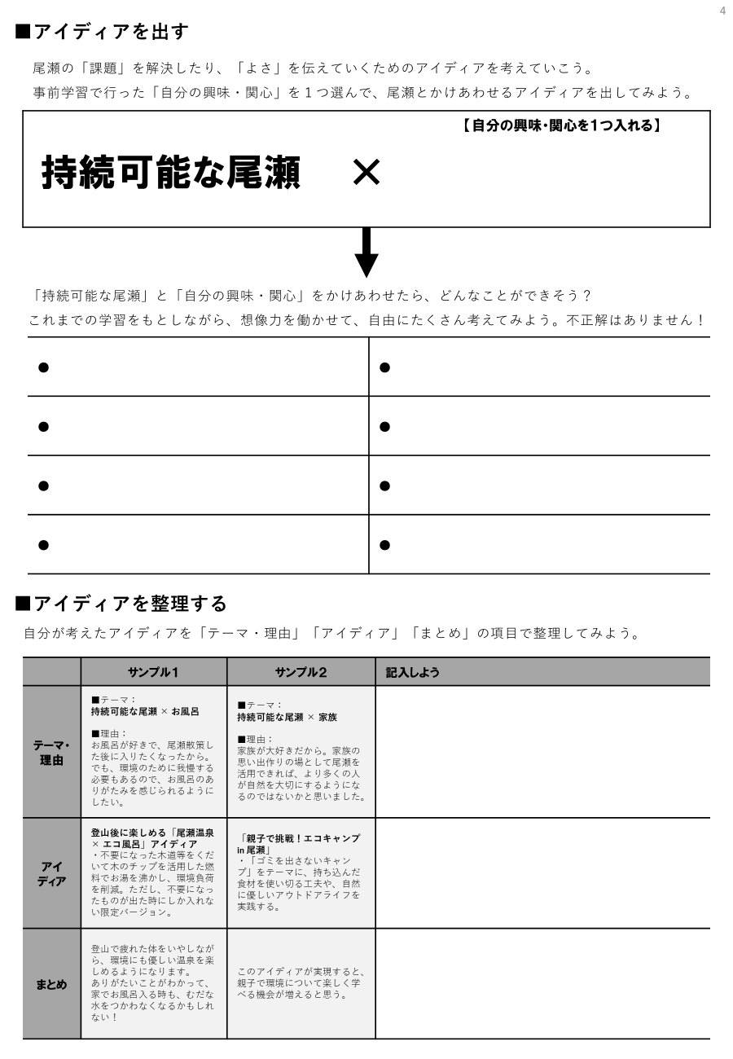
アイディアを出す
【やること】
・自分の興味・関心を１つ設定する。
・「持続可能な尾瀬×自分の興味・関心」に関する
アイディアを出す
【流れ】
・クラス説明 10分
・個人ワーク 10分
・グループワーク 10分
【形式】
・ワークシートを活用します。
・タブレット端末を活用します。

Slide 43
サンプルとアイディア出しのポイント
サンプル
※このアウトプット例は、実際の中学生が考えたものです。
アイディアを出すポイント
現地学習をふまえて「もし、尾瀬と、○○をかけあわせたら、どうなるだろう？」と、自問自答を繰り返してみる。「そのようなこと、無理だよ」と思わずに、自由に突飛なアイディアを、
思いついたら書き出してみよう！

Slide 44
個人ワーク：アイディアを出そう 10分程度
【ワークのポイント】
・自分の興味・関心を１つ設定しよう
・「持続可能な尾瀬 × ○○」のアイディアを
書き出してみよう
・「こんなこともできそう、あんなこともできそう」と
思いつくままたくさん書き出してみよう
・もし思いつかない場合は、事例などの情報収集を
して、参考にしていこう

Slide 45
グループワーク：共有しよう 10分程度
【グループワークのポイント】
・前後左右等の４人程度のグループで共有しましょう
・自分が考えたアイディアを紹介してみましょう
・聴き手は「相手に興味・関心をもちながら」話を聴きましょう
・上記のことを共有して時間が余ったら、「この○○だったら、
こんなこともできそうじゃない？こんなアイディアはどう？」と
互いに貢献し合ってみましょう

Slide 46
３．まとめ・次回予告

Slide 47
まとめ・次回予告
【まとめ】
・現地学習ではよりリアルな尾瀬を知れました
・自分が知った尾瀬を、より持続可能なものにするために、
自分の興味・関心から考えるアイディアを出していきました
【次回予告】
・アイディアを整理します。
・自分のアイディアを人に発表できるように準備していきましょう。

Slide 48
尾瀬ネイチャーラーニングモデルプログラム 中学校編
持続可能な尾瀬×○○探究
アイディアを整理して
発表資料を作成する
事後学習資料
２時間目

Slide 49
使うもの
ワークシート
（使用する場合のみ）タブレット端末

Slide 50
本日の流れ
１．アイディアを整理して
発表資料を作成する
▼
２．まとめ・次回予告

Slide 51
１．アイディアを整理して
発表資料を作成する

Slide 52
アイディアを整理して発表資料を作成する
【やること】
・アイディアを３つの項目で整理する。
・発表資料を作成する。
【流れ】
・クラス説明 10分
・個人ワーク 20分
【資料形式】
・形式１：紙芝居を活用する（白紙）
・形式２：プレゼンテーションソフトを活用する
※どちらの形式にするかは先生の指示に従いましょう

Slide 53
アイディア整理サンプルと３つの項目について
「テーマ・理由」「アイディア」「まとめ」の３つの項目で、
自分のアイディアを整理していきましょう
 | サンプル１ | サンプル２
テーマ・ 理由 | ■テーマ： 持続可能な尾瀬 × お風呂 ■理由： お風呂が好きで、尾瀬散策した後に入りたくなったから。でも、環境のために我慢する必要もあるので、お風呂のありがたみを感じられるようにしたい。 | ■テーマ： 持続可能な尾瀬 × 家族 ■理由： 家族が大好きだから。家族の思い出作りの場として尾瀬を活用できれば、より多くの人が自然を大切にするようになるのではないかと思いました。
アイディア | 登山後に楽しめる 「尾瀬温泉 × エコ風呂」アイディア ・不要になった木道等をくだいて木のチップを活用した燃料でお湯を沸かし、環境負荷を削減。ただし、不要になったものが出た時にしか入れない限定バージョン。 | 「親子で挑戦！エコキャンプ in 尾瀬」 ・「ゴミを出さないキャンプ」をテーマに、持ち込んだ食材を使い切る工夫や、自然に優しいアウトドアライフを実践する。
まとめ | 登山で疲れた体をいやしながら、環境にも優しい温泉を楽しめるようになります。 ありがたいことがわかって、家でお風呂入る時も、むだな水をつかわなくなるかもしれない！ | このアイディアが実現すると、親子で環境について楽しく学べる機会が増えると思う。

Slide 54

発表資料の作成について
アイディアを整理できたら発表資料を作成しましょう。
３つの項目は必ず入れて、それ以外の内容・デザインなどは
自由に加筆しましょう。
形式１：
紙芝居形式
形式２：
プレゼンソフト形式
次回授業では、ひとり2分程度で発表する予定です。

Slide 55
個人ワーク：アイディアを整理して発表資料を作成する 35分程度
【やること】
・アイディアを３つの項目で整理する。
・発表資料を作成する。
【アイディア整理項目】
・テーマ・理由：「持続可能な尾瀬×○○」
・アイディア：具体的にどんなアイディアか？
・まとめ：アイディアが実現するとどうなるか？
【その他】
・整理できたら資料作成をする。
・資料作成するときには、３つの項目以外にも入れることや、デザインなどを工夫しても構いません

Slide 56
２．まとめ・次回予告

Slide 57
まとめ・次回予告
【まとめ】
・アイディアを３つの項目で整理をしました
・発表資料を作成しました
【次回予告】
・いよいよ最終回です。
・アイディアをひとり2分程度で発表します。
・それぞれのアイディアを学び合えることを楽しみにしましょう。
テーマ・理由
アイディア
まとめ

Slide 58
尾瀬ネイチャーラーニングモデルプログラム 中学校編
持続可能な尾瀬×○○探究
アイディアを発表する
事後学習資料
２時間目

Slide 59
使うもの
ワークシート
（使用する場合のみ）タブレット端末

Slide 60
本日の流れ
１．アイディアを発表する
▼
２．尾瀬ネイチャーラーニングを
振り返る
▼
３．まとめ

Slide 61
１．アイディアを発表する

Slide 62
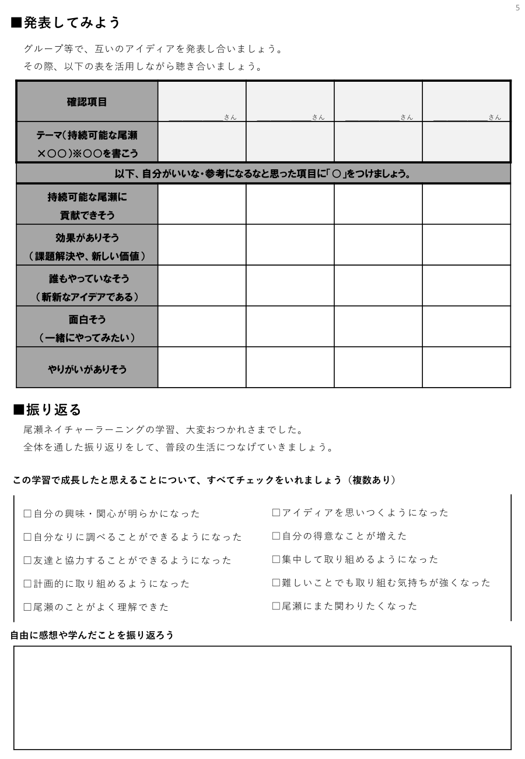
アイディアを発表する
【やること】
・自身が考えたアイディアを発表する
【流れ】
・クラス説明 10分
・発 表 20分
【発表形式】
・①4人一組程度で行う（1人2分×４人分）
・②クラス全体で行う（1人2名×人数）
・③その他
※クラスや学校の状況に応じて柔軟に対応してください。

Slide 63
発表タイム
【発表のポイント】
・自信をもって発表してみよう
・聴く人はワークシートを活用して、
以下の項目を意識しながら発表を聴いてみよう
・自分がいいな・参考になるなと思った項目に「○」を
つけましょう
・項目：
- 持続可能な尾瀬に貢献できそう
- 効果がありそう（課題解決や、新しい価値）
- 誰もやっていなそう（斬新なアイデアである）
- 面白そう（一緒にやってみたい）
- やりがいがありそう

Slide 64
２．尾瀬ネイチャーラーニングを
振り返る

Slide 65
振り返る
【やること】
・尾瀬ネイチャーラーニングで学んだことを振り返ろう
【流れ】
・個人ワーク 10分
・グループワーク 05分
【振り返り項目】
・選択回答「この学習で成長したと思えること」
・自由記述「感想・学んだこと」

Slide 66
３．まとめ

Slide 67
まとめ
尾瀬ネイチャーラーニングは事前・現地・事後学習の一連を通して、最終的には「自分の興味・関心から、尾瀬の課題解決や価値創出につながるアイディア」を表現する学習
✓ 自分の興味・関心がさらに
明らかになったでしょうか？
✓ 尾瀬と自己の関わりを見出し、
持続可能性を考えられた
でしょうか？
コンセプト
持続可能な尾瀬 × ○○
自分の興味・関心

